Slide 1
Lesson 4
第一個程式
Horazon
App Inventor課程

Slide 2
免費素材
https://www.iconfinder.com/
https://www.irasutoya.com/

Slide 3
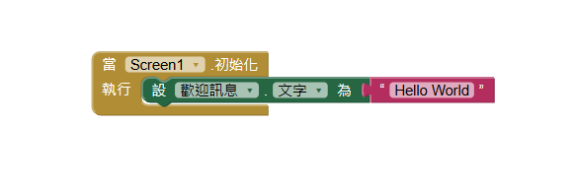
Hello World
製作內容：Hello World!
介面：標籤
方法1：直接修改標籤文字
程式方法2：使用頁面初始事件來改變文字

Slide 4
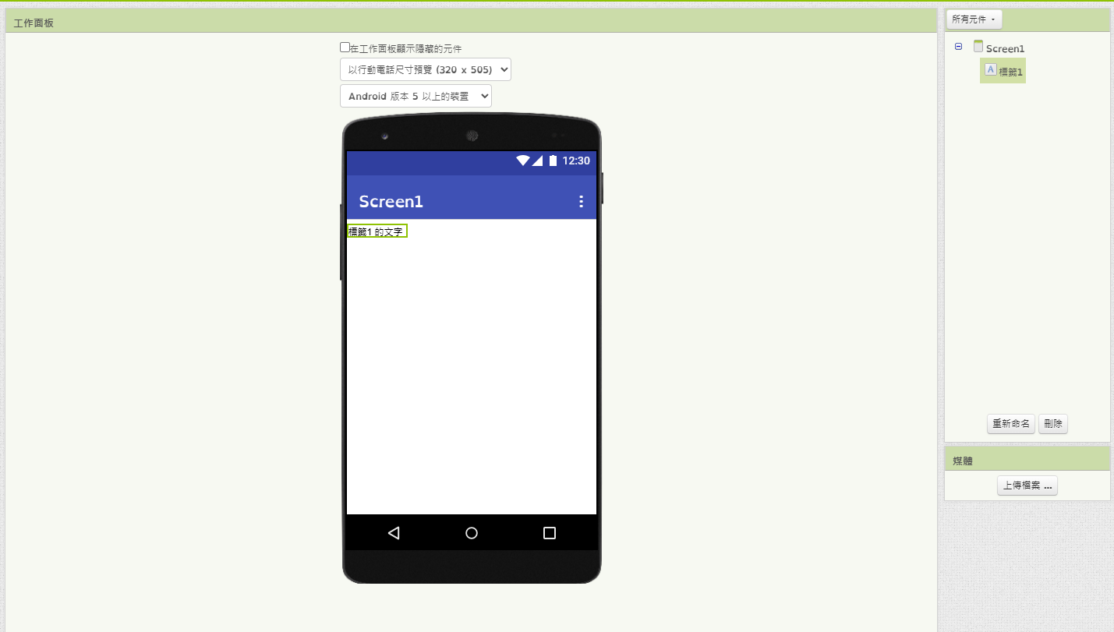

Slide 5
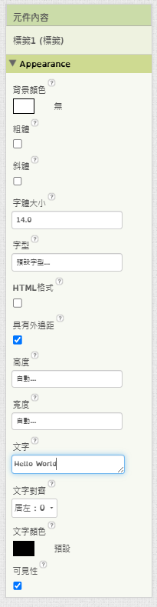
Hello World
直接修改標籤文字

Slide 6
Hello World
使用頁面初始事件來改變文字

Slide 7
Hello World 2
製作內容：讓使用者輸入名字，並在原先的Hello World之後展示其名字。
介面：標籤、輸入視窗、按鈕

Slide 8
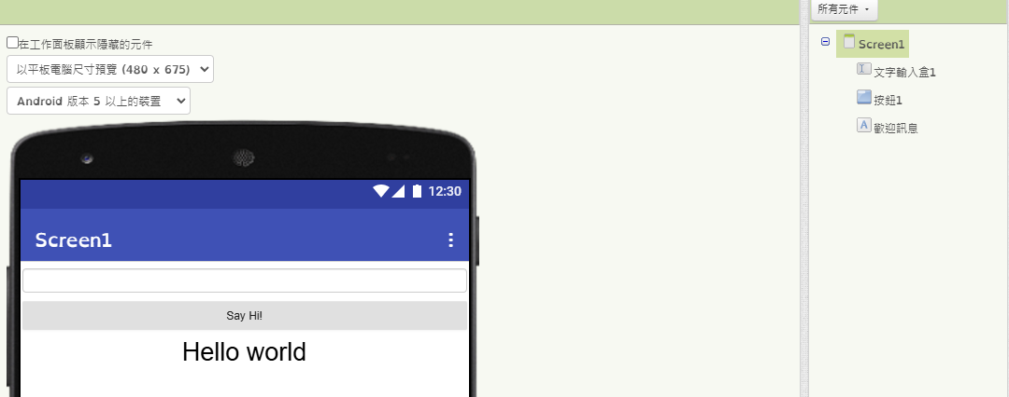
Hello World 2

Slide 9
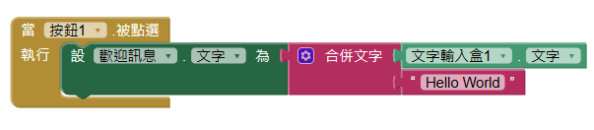
Hello World 2
使用按鈕事件來改變值

